Slide 1

「限制員工權利新股發行之相關
法規及實務解析」
研 討 會
講師：行政院金融監督管理委員會證券期貨局
陳秉仁科長 楊哲夫先生
主辦單位： 科學工業園區管理局
中華民國101年7月10日、11日

Slide 2
限制員工權利新股發行之相關法規及實務解析
金融監督管理委員會
證券期貨局
101年7月
Notes:
1

Slide 3
簡報大綱
壹、員工獎酬計畫介紹
貳、限制員工權利新股
叁、額度控管
肆、會計處理
伍、稅務處理
陸、無實體登錄暨帳簿劃撥作業
柒、限制員工權利新股疑義問答
捌、 Q&A

Slide 4
《紐約時報》發表美國上市公司CEO的2011年報酬前200名排次表，其中蘋果公司CEO蒂姆·庫克（Timothy D. Cook）以3.78億美元位列榜首。這次排名是由企業高管薪酬數據研究公司Equilar編制，所述報酬包括薪水、現金嘉獎、福利和其它情勢現金和股票和股票期權。去年，美國經濟整體處於不景氣當中，但從這200名CEO報酬排名榜看，這些CEO年平均報酬為1450萬美元，較2010年增長了5%。

Slide 5
蘋果CEO庫克，去年報酬為3.78億美元
美國西蒙地產團體（Simon Property Group）CEO，去年報酬為1.372億美元，較2010年的報酬2460萬美元增長459% 。
甲骨文CEO拉裡·埃裡森（Lawrence J. Ellison），去年報酬為7760萬美元，較2010年的報酬7010萬美元增長11% 。
美國廣播電視網哥倫比亞廣播公司（CBS）CEO萊斯利·穆恩福斯（Leslie Moonves），去年報酬為6840萬美元，較2010年的5690萬美元報酬增長20%。
美國百貨巨頭JC Penney公司CEO羅恩·約翰遜（Ron Johnson）CEO去年報酬為5330萬美元。

Slide 6
探索通訊公司（Discovery Communications）CEO大衛·紮拉夫（David M. Zaslav）去年報酬為5240萬美元，較2010年報酬4260萬美元增長23% 。
摩托羅拉行動（Motorola Mobility）CEO桑傑·傑哈（Sanjay K. Jha）去年報酬為4720萬美元，較2010年的報酬1300萬美元比增長262% 。
原創衣飾及生活時尚品牌Abercrombie & Fitch公司CEO邁克爾·傑弗裡斯（Michael S. Jeffries）去年報酬為4660萬美元，較2010年的報酬2250萬美元增長107%。
美國媒體公司維亞康姆團體(Viacom)CEO菲利普·道曼（Philippe Dauman）去年報酬為4310萬美元，較2010年的報酬8450萬美元下滑49% 。
技術及制造業多元化跨國企業霍尼韋爾國際公司（Honeywell Int'l）CEO大衛·高德（David M. Cote）去年報酬為3530萬美元，較2010年的1480萬美元增長138%。

Slide 7
前 言
按修正前商業會計法第64條規定：「商業盈餘之分配，如股息、紅利等不得作為費用或損失 。」為與國際接軌，經濟部於95.5.24日修正前條規定：「商業對業主分配之盈餘，不得作為費用或損失。」
為減少員工分紅費用化對產業之衝擊及避免員工分紅制度之激勵效果大打折扣，經濟部另於民國95年6月15日開會討論，並認為員工分紅列為費用應有配套措施，其中一項即修正「公司法」及「證券交易法」引進限制性股票(Restricted stock)，讓分紅之配股可分年轉讓予員工。

Slide 8
前 言
經濟部於100.6.29修正公司法第267條第8至10項規定，公開發行股票公司得經股東會特別決議發行限制員工權利新股，並授權證券主管機關訂定發行數量、發行價格、發行條件及其他應遵行事項。
金管會於101.2.20發布修正「發行人募集與發行有價證券處理準則」部分條文(60-1~60-9)，增訂公開發行公司申報發行限制員工權利新股相關規範。

Slide 9
壹、員工獎酬計畫介紹
一、員工獎酬計畫定義：
企業與員工協議以發行新股作為獎酬計畫之股票，稱為「限制員工權利新股」，係公司與員工基於雙方之合意，約定員工服務滿一定期間或達成一定工作績效時，得無償或以低於市場價格取得公司一定數量之股票，係一種附停止條件的雙務契約。

Slide 10
壹、員工獎酬計畫介（續）
二、依『發放方式』分為Restricted Stock Awards(RSA)及Restricted Stock Unit(RSU)二種：
RSA：公司在授與日即給予員工股票，但員工必須服務滿一定期間或達到一定績效，方取得股票之完全所有權。若員工於限制期間屆滿或績效達成前離職，公司有權收回(無償)或依授與價格(有償)買回該股票，員工於限制期間除不得將股票轉讓、設質或以其他方式處分股票外，可享有配股及表決等股東權利。
RSU：公司在授與日未實際給予員工股票，員工必須服務滿一定期間或達到一定績效，俟限制期間屆滿或績效達成時，公司方將股票發放與員工。故於限制期間屆滿或績效達成前，員工並不享有配股、表決或任何其他作為一般普通股股東得享有之權利。

Slide 11
壹、員工獎酬計畫介（續）
RSA與RSU比較
項目 | RSA | RSU
發行日 | 給與日 | 發放日
投票權 | 有 | 無
股利分配權 | 有 | 視契約約定(約當股利)
特性 | 於給與日後即可享有一般股東權(移轉權除外)，故獎勵效果大，實務上發放之對象多以少數高階員工為主 | 較接近我國所謂以低於市價發行之員工認股權憑證(如履約價格若設為零，相當於無償給與股份)

Slide 12
壹、員工獎酬計畫介紹（續）
美國公司對於員工奬酬偏好採限制員工權利新股（RSA），且限制權利方式多僅採限制轉讓期間，享有完全之表決權及股利分配權。
經統計近期9家美國知名企業發行限制性股票之資料顯示，其中有7家發行RSA，2家發行RSU 。

Slide 13
壹、員工獎酬計畫介紹（續）
近期美國發行限制型股票分析
發行公司 | 發行計畫 名稱 | 態樣 | 發行對象 | 限制條件 | 限制期間股東權利之行使
BANK of AMERICAN | KEY ASSOCIATE STOCK PLAN | RSA | 重要員工(key associate) | 自獲配該限制性股票後4年內不得處分該股份 | 得享有完全之表決票權及股利分配權
OAK RIDGE FINANCIAL SERVICES, INC. | LONG-TERM STOCK INCENTIVE PLAN | RSA | 重要員工(most highly compensated” employee) | 自獲配該限制性股票後2年內不得處分該股份 | 得享有完全之表決票權及股利分配權
BALTIC TRADING LTD. | Executive Officer Restricted Stock Grant Agreement | RSA | 重要員工(certain key persons) | 自獲配該限制性股票後4年內不得處分該股份 | 得享有完全之表決票權及股利分配權

Slide 14
壹、員工獎酬計畫介紹（續）
發行公司 | 發行計畫 名稱 | 態樣 | 發行對象 | 限制條件 | 限制期間股東權利之行使
PERFICIENT, INC. | LONG-TERM INCENTIVE PLAN | RSA | 重要員工(employee in an executive capacity) | 自獲配該限制性股票後5年內不得處分該股份 | 得享有完全之表決票權及股利分配權
PINNACLE BANKSHARES CO. | PINNACLE BANKSHARES CORPORATION 2004 INCENTIVE STOCK PLAN RESTRICTED STOCK AGREEMENT | RSA | 公司及從屬公司員工 | 自獲配該限制性股票後6個月內不得處分該股份 | 得享有完全之表決票權及股利分配權
BABCOCK & WILCOX COMPANY (B&W) | BABCOCK & WILCOX Co STOCK GRANT AGREEMENT | RSA | 公司及從屬公司員工 | 於限制期間屆滿或限制條件成就前，不得處分該股份。 | 得享有完全之表決票權及股利分配權

Slide 15
壹、員工獎酬計畫介紹（續）
發行公司 | 發行計畫 名稱 | 態樣 | 發行對象 | 限制條件 | 限制期間股東權利之行使
OBA FINANCIAL SERVICES, INC. | The OBA FINANCIAL SERVICES, INC.2011 EQUITY INCENTIVE PLAN | RSA | 公司員工 | RSA應平均於五年內實現，第一年之部分於給予日滿一年日取得，並以此推算往後五年之取得日 | 得享有完全之表決票權及股利分配權
OFFICEMAX INC | 2003 OFFICEMAX INCENTICE AND PERFORMANCE PLAN | RSU | CEO | 自獎酬計劃授予日起三年內，每年依比例獲配相當之股份 | 於限制期間不得享有表決權及股利分配權

Slide 16
壹、員工獎酬計畫介紹（續）
發行公司 | 發行計畫 名稱 | 態樣 | 發行對象 | 限制條件 | 限制期間股東權利之行使
NOVELL | 2009 OMNIBUS INCENTIVE PLAN | RSU | 非雇員之董事(Non-Employee Director) | 如果董事在限制股份既得前，因任何理由停止董事職務，任何未既得之股份自動終止，且在董事職務終止當日喪失。除了委員會允許外，董事因為合約取得之權利獲利除了因去世因遺囑或法令的分派而移轉外，不能銷售、讓渡、阻礙或移轉。 | 於股份發行前無股東權利之行使

Slide 17
壹、員工獎酬計畫介紹（續）
各類獎酬工具比較
方式 | 優點 | 缺點
員工分紅 （入股） | 員工無償取得股份，對員工之獎勵效果較大。 | 無盈餘不能發放。 費用須一次認列，對公司獲利衝擊大。 由於無法限制員工轉讓，給與基礎無法與員工未來績效連結，員工常拿到分紅股票後即離開公司，無法真正達到企業留才之目的。
現金增資保留員工認購 | 企業訂定之認購價格低於市價時，可達到立即獎勵員工之目的，並增加員工向心力。 | 員工須付出成本取得股票，可能減少員工認購的意願。 費用須一次認列。
員工認股權憑證 | 企業可透過認股條件之設計，使給與基礎與員工績效相連結，達到企業留才之目的。 | 須認列費用，但可分年認列，對公司損益之衝擊，未若員工分紅之影響。 員工須付出成本取得股票，且須二年後始得執行認股，對員工之獎勵效果未若員工分紅直接。

Slide 18
壹、員工獎酬計畫介紹（續）
各類獎酬工具比較（續）
方式 | 優點 | 缺點
買回庫藏股轉讓給員工 | 1.企業可選擇轉讓之時點，以達到獎勵員工之目的。 2.限制員工二年內不得轉讓，可達到企業留才之目的。 | 1.企業須先買回庫藏股，必須先準備一筆資金。 2.須認列費用，但可分年認列，對公司損益之衝擊，未若員工分紅之影響。
限制員工權利新股 | 1.員工得無償取得股份，對員工之獎勵效果較大。 2.企業可透過認股條件之設計，使給與基礎與員工績效相連結，達到企業留才之目的。 | 須認列費用，但可分年認列，對公司損益之衝擊，未若員工分紅之影響。

Slide 19
壹、員工獎酬計畫介紹（續）
員工認股權與限制員工權利新股比較
項目 | 員工認股權憑證 | 限制員工權利新股 【RSA】
法令依據 | 公司法第167條之2、證交法第28條之3及發行人募集與發行有價證券處理準則 | 公司法第267條第8~10項發行人募集與發行有價證券處理準則第60條之1~60條之9
決議方式 | 原則由董事會特別決議。 若認購價格小於發行日標的股票收盤價(每股淨值)者，應經股東會已發行股份總數過半數股東出席，出席股東三分之二以上之同意。 | 股東會特別決議

Slide 20
壹、員工獎酬計畫介紹（續）
員工認股權與限制員工權利新股比較（續）
項目 | 員工認股權憑證 | 限制員工權利新股 【RSA】
發行公司資格(獲利要求) | 除依其事業性質，須有較長準備期間或具有健全之營業計畫，確能改善營利能力者外，公司連續2年不得有虧損之情事。 | 同左
發放對象(是否包括子公司員工) | 以員工為發放對象，另依本會96年12月26日金管證一字第0960073134號令，包括國內外子公司之全職員工。（子公司包括對其持股超過50%及具有實質控制能力者） | 限公司自身之員工（不包含從屬公司員工） （經濟部90年12月24日經90商字第09002272930號函及101年6月14日經商字第10102420360號函規定）

Slide 21
壹、員工獎酬計畫介紹（續）
員工認股權與限制員工權利新股比較（續）
項目 | 員工認股權憑證 | 限制員工權利新股 【RSA】
授與標的 | 認股之權利(新股或庫藏股) | 股票(新股)
授與條件 | 未特別限制，符合公司一定條件即授與認股之權利 | 同左，符合公司一定條件即無償給與或以約定價格買入公司股票
發行(認股)價格 | 認股價格不受公司法第140條關於股票發行價格不得低於票面金額規定之限制。 原則：上市櫃(興櫃或未上市櫃)公司認股價格不得低於發行日股票市價(每股淨值)。 例外：經股東會決議得不受第2點限制。 | 發行價格不受公司法第140條關於股票發行價格不得低於票面金額規定之限制。 未限制發行價格不得低於股票市價或淨值，並得以無償配發之。

Slide 22
壹、員工獎酬計畫介紹（續）
員工認股權與限制員工權利新股比較（續）
項目 | 員工認股權憑證 | 限制員工權利新股 【RSA】
閉鎖及存續期間 | 自發行日起屆滿2年後，持有人始得請求履約。 存續期間不得超過10年。 | 未規範，由公司自行決定
公司收回權之行使 | 否 | 是，未達既得條件時
是否得配發股利 | 否，但得進行認股權價格之調整 | 是
是否有表決權 | 否 | 是

Slide 23
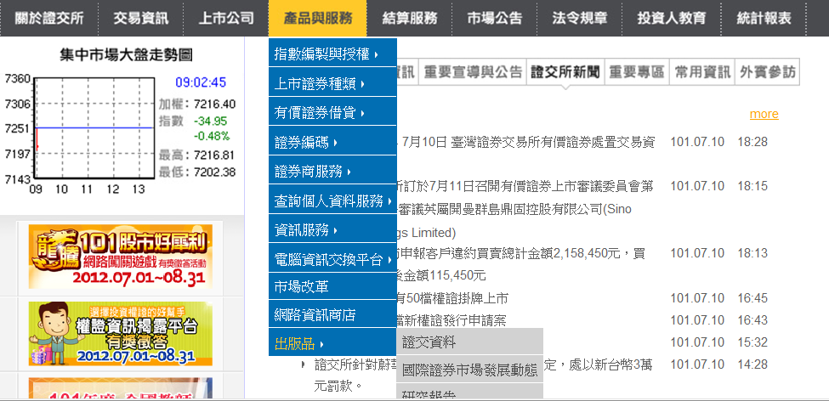
壹、員工獎酬計畫介紹（續）
網址--http://www.twse.com.tw/ch/products/publication/report.php
首頁 > 產品與服務 > 出版品 > 研究報告
證交所97年度研究報告--發行限制員工權利股票規範之研究

Slide 24
貳、限制員工權利新股
採行方式：(RSA)
定義：限制員工權利新股，謂發行人依公司法第二百六十七條第八項發給員工之新股附有服務條件或績效條件等既得條件，於既得條件達成前，其股份權利受有限制。（第60條之1)

Slide 25
貳、限制員工權利新股（續）
明定發行人得依發行辦法之約定收回或收買已發行之限制員工權利新股，不受公司法第167條第1項關於公司不得自將股份收回或收買規定之限制。（第60條之1)
發行價格：參照發行員工認股權憑證認股價格之規範，明定限制員工權利新股之發行價格不受公司法第140條關於股票發行價格不得低於票面金額規定之限制，另明定得無償配發限制員工權利新股予員工。（第60條之5)

Slide 26
貳、限制員工權利新股（續）
決議方式：應經股東會特別決議，且應於股東會召集事由中列舉並說明下列事項，不得以臨時動議提出：（第60條之2)
發行總額。
發行條件。
員工資格條件及得獲配或認購之股數。
辦理本次限制員工權利新股之必要理由。
可能費用化之金額、對公司每股盈餘稀釋情形及其他對股東權益影響事項。

Slide 27
貳、限制員工權利新股（續）
辦理期間：得於股東會決議之日起一年內分次申報辦理（第60條之2)；自申報生效通知到達之日起超過一年未發行之餘額仍須發行時，應重行申報（第60條之4)
申報書件及生效期間：收到申報書(附表22之1)即日起屆滿7個營業日生效，並準用第12條第2項、第15條及第16條有關自行補正、停止申報生效及申請解除停止申報生效之規定。（第60條之3)

Slide 28
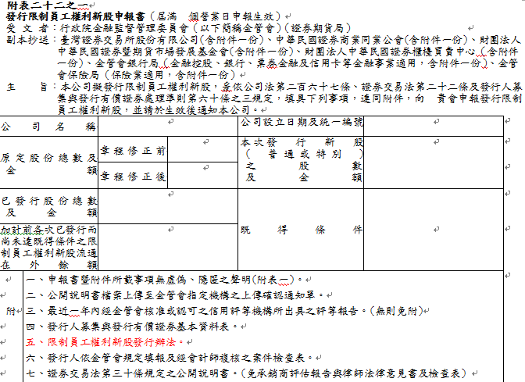
貳、限制員工權利新股（續）
申報書(附表22之1)

Slide 29
貳、限制員工權利新股（續）
發行辦法應記載事項 ：（第60條之4)
發行條件(含發行價格、既得條件、發行股份之種類及員工未符既得條件或發生繼承時之處理方式等)。
發行總額。
員工之資格條件。
獲配或認購新股後未達既得條件前受限制之權利。
其他重要約定事項(含股票信託保管等)。

Slide 30
貳、限制員工權利新股（續）
資訊公開：（第60條之7)
申報生效到達日之次日
新股發行日之次日
股份發行後員工達成既得條件時之次日
發行人依發行辦法收回或收買股份之次日

Slide 31
貳、限制員工權利新股（續）
退件條款：（第50條)
最近連續二年有虧損者。但依其事業性質，須有較長準備期間或具有健全之營業計畫，確能改善營利能力者，不在此限。
資產不足抵償債務者。
重大喪失債信情事，尚未了結或了結後尚未逾三年者。
對已發行員工認股權憑證或限制員工權利新股而有未履行發行及認股辦法約定事項之情事，迄未改善或經改善後尚未滿三年者。
其他本會為保護公益認為有必要者。

Slide 32
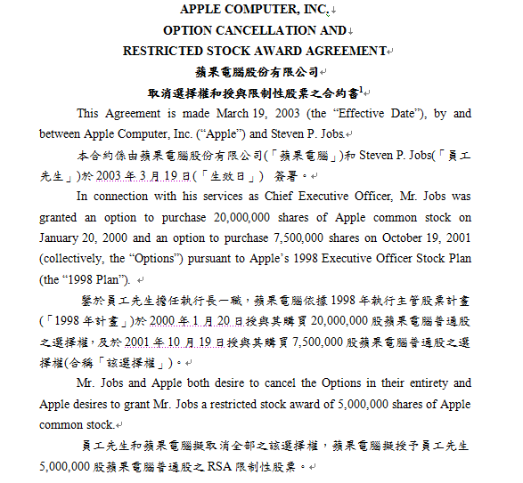
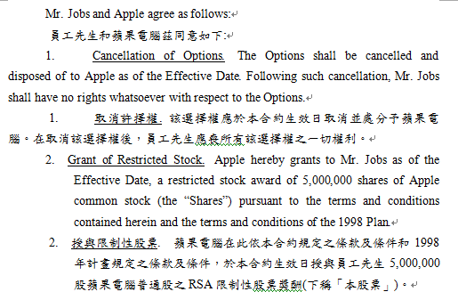
貳、限制員工權利新股（續）
蘋果電腦限制性股票合約書

Slide 33
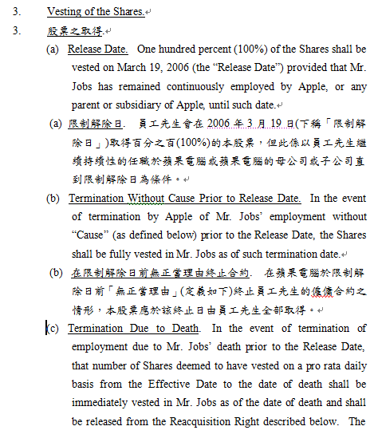
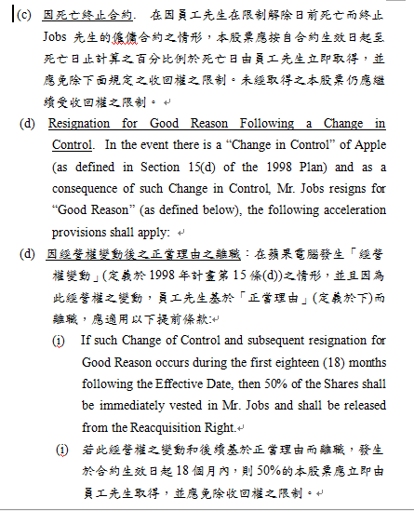
貳、限制員工權利新股（續）
蘋果電腦限制性股票合約書（續）

Slide 34
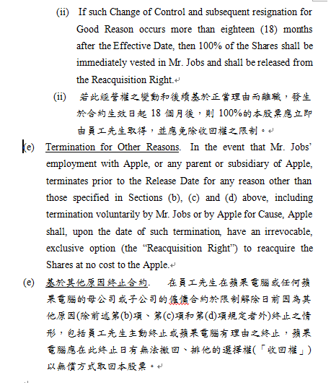
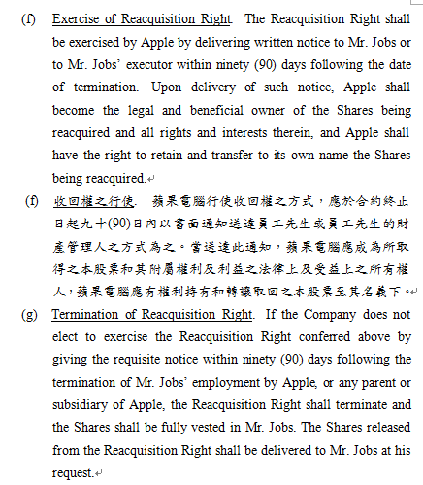
貳、限制員工權利新股（續）
蘋果電腦限制性股票合約書（續）

Slide 35
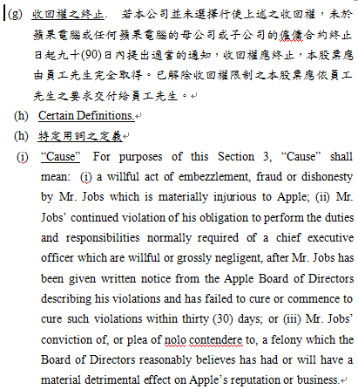
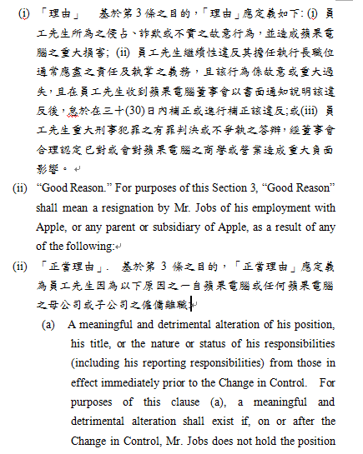
貳、限制員工權利新股（續）
蘋果電腦限制性股票合約書（續）

Slide 36
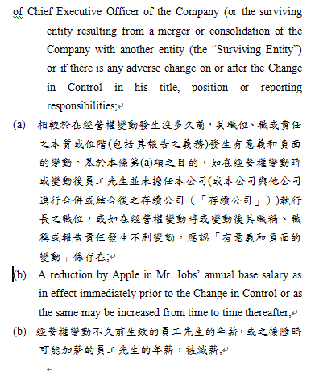
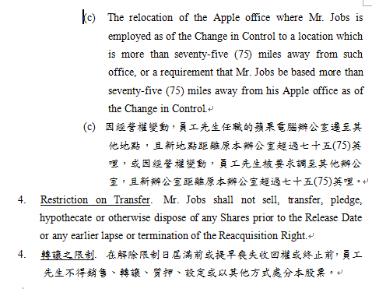
貳、限制員工權利新股（續）
蘋果電腦限制性股票合約書（續）

Slide 37
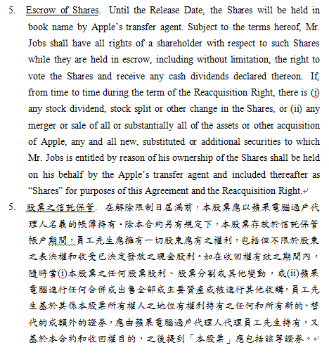
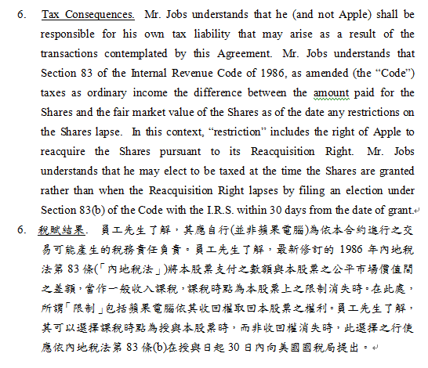
貳、限制員工權利新股（續）
蘋果電腦限制性股票合約書（續）

Slide 38
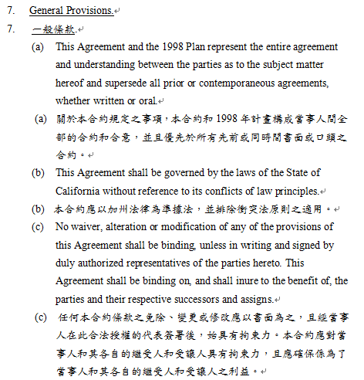
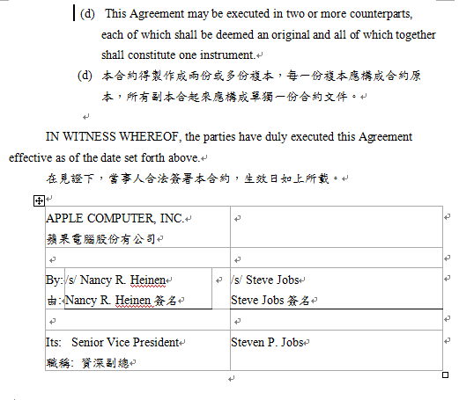
貳、限制員工權利新股（續）
蘋果電腦限制性股票合約書（續）

Slide 39
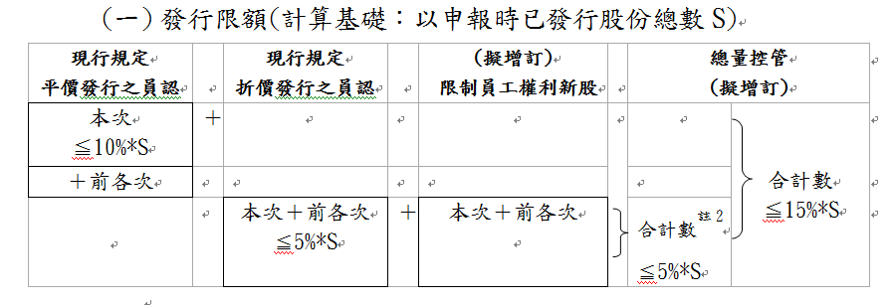
叁、額度控管
發行人依第五十六條之一第一項申報發行之員工認股權憑證得認購股份數額及前各次依同條規定發行且流通在外員工認股權憑證得認購股份總數，加計依第六十條之二申報發行之限制員工權利新股及前各次已發行而尚未達既得條件之限制員工權利新股合計數，不得超過已發行股份總數之百分之五，且加計發行人依第五十六條第一項申報發行之員工認股權憑證得認購股份數額及前各次員工認股權憑證流通在外餘額，不得超過已發行股份總數之百分之十五 。（第60條之8)

Slide 40
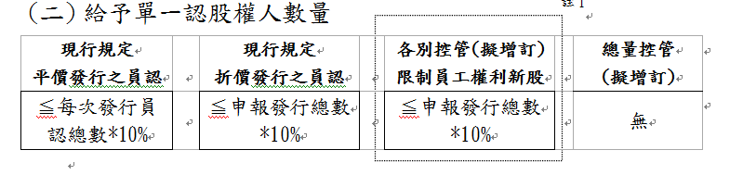
叁、額度控管（續）
發行人發行員工認股權憑證，給予單一認股權人之認股權數量，不得超過每次發行員工認股權憑證總數之百分之十。(第51條第2項）
發行人發行限制員工權利新股給予單一員工之數量，不得超過申報發行總數之百分之十。(第60條之6）

Slide 41
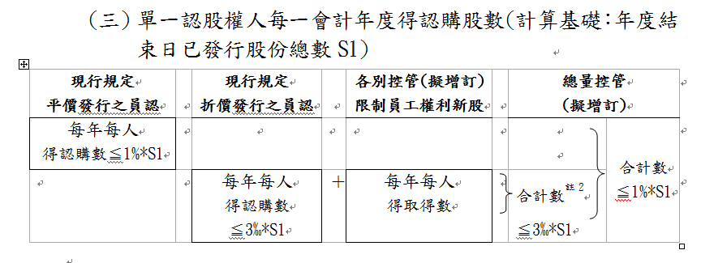
叁、額度控管（續）
發行人依第五十六條之一第一項規定發行員工認股權憑證給予單一認股權人每一會計年度得認購股數，加計認股權人當年度取得限制員工權利新股之合計數，不得超過年度結束日已發行股份總數之千分之三，且加計發行人依第五十六條第一項規定發行員工認股權憑證給予單一認股權人每一會計年度得認購股數，不得超過年度結束日已發行股份總數之百分之一 。（第60條之9)

Slide 42
肆、會計處理
會計原則
依現行財務會計準則公報第39號「股份基礎給付之會計處理準則」及未來要採行之國際會計準則IFRS2相關規定，員工限制型股票之會計處理，公司應於給與日（即發行日）衡量給與日員工取得股票之公允價值，並於既得期間分年認列相關薪資費用 。

Slide 43
肆、會計處理（續）
會計基金會函釋--(101)基秘字第139號
企業發行限制員工權利新股係以企業本身權益商品為對價以取得員工勞務之交易，應依39號公報第13、16、39、41及42段規定，以給與日所給與之權益商品公允價值為基礎，於既得期間認列薪資費用及相對權益之增加 。
企業應39號公報第17及43段規定衡量所發行限制員工權利新股之公允價值。若限制權利新股僅於既得期間有轉讓限制，該轉讓限制不應反映於公允價值之衡量。若限制權利新股於既得後有轉讓限制，於衡量公允價值時需將此轉讓限制納入考量 。

Slide 44
肆、會計處理（續）
會計基金會函釋(續)
員工取得之限制員工權利新股若未限制參與股利分配之權利且員工於既得期限內離職毋須返還其已取得之股利，企業應在股利宣告日對屬於預計將於既得期間內離職員工之股利部分按公允價值認列薪資費用。若員工於既得期限內離職須返還其已取得之股利，則企業應於收回時，貸記原股利宣告日所借記之保留盈餘、法定盈餘公積或資本公積 。

Slide 45
肆、會計處理（續）
會計基金會函釋(續)
企業若於發行辦法中規定員工需支付價款取得限制權利新股，員工若於既得期間離職，則需返還股票，企業亦需退回價款，此時，企業應於給與日就收取之員工所支付價款，依估計離職率，對屬於預計將於既得期間內離職員工所支付價款部分認列為負債，並對屬於預計最終既得員工所支付價款部分認列為適當權益科目。企業若於發行辦法中規定員工毋須支付價款即可取得限制權利新股，且員工若於既得期間離職，企業將支付價款買回該等股票，此價款可視為企業支付員工於在職期間所提供勞務之對價，企業於給與日應依發行辦法之條款及條件，估計該等將支付之價款並認列為負債 。

Slide 46
肆、會計處理（續）
會計基金會函釋(續)
企業若於發行辦法中規定員工若於既得期間內死亡，其繼承人得繼承該員工之權利，企業應於員工死亡時，按發行辦法之條款及條件，依本函及第39號公報規定處理 。
企業於各年度期中及年度財務報表應依39號公報第71段規定，揭露有助於財務報表使用者瞭解資訊，包括（1）財務報表期間股份基礎給付協議之性質及範圍（2）取得商品或勞務公允價值，或所給與權益商品公允價值之決定（3）股份基礎給付交易對本期損益及財務狀況之影響。企業亦應揭露屬於限制員工權利股本之權利及限制，包括分配股利及返還資本之限制，以及與限制員工權利股票有關之權益科目之性質及目的之說明 。

Slide 47
伍、稅務處理
美國課稅規定
美國內地稅法第83條第a段規定，員工應以該財產不得移轉之限制消失或實質喪失風險之可能性消滅之時點（既得日課稅），兩時點較早發生者為課稅時點者，並應將該財產之公平市價超過該財產受讓人依約定應支付給財產轉讓人之價格之金額，計入財產受讓人不得移轉之限制消失或實質喪失風險之可能性消滅當年度之一般所得總額課稅（發行公司得於員工既得日認列當年度薪資費用）；之後財產受讓人（員工）出售該財產時，則依資本利得課稅。

Slide 48
伍、稅務處理（續）
美國課稅規定（續）
內地稅法第83條第b段規定，財產移轉之受讓人對於因勞務提供所取得之財產被限制於一定期間內不得移轉給第三人，且受讓人承擔實質喪失該財產之風險者，財產受讓人可選擇於轉讓人將財產移轉給受讓人時課稅，不需等到不得移轉限制或實質喪失風險消失時再課稅（亦即選擇提前於給予日課稅，發行公司亦得於給予日認列當年度薪資費用）。惟若選擇提前於轉讓人將財產移轉給受讓人時課稅者，未來若喪失取得該財產之權利，不得要求返還先前已繳納之稅款 。

Slide 49
伍、稅務處理（續）
現行國內有關員工認股權憑證及現金增資保留部分股份由員工認購之課稅處理規定：
營利事業部分
員工個人部分

Slide 50
伍、稅務處理（續）
營利事業部分
按財政部97年6月11日台財稅字第09704515210號及97年7月10日台財稅字第09704515240號令規定，依財務會計準則公報第39號「股份基礎給付之會計處理準則」及金管會96年12月12日金管證六字第0960065898號令規定，以公平價值或內含價值計算及於各年度認列之酬勞成本，於申報營利事業所得稅時可核實認定為公司各年度之薪資支出。
員工因未符合認股權計畫所規定應服務之年數或條件，致公司沒收其所授與之認股權憑證，或員工既得認股權憑證因過期失效時，公司應將以前年度已認列之薪資費用，列為沒收年度或失效年度之損益課稅。
發放對象為國內外子公司員工者，其費用非屬公司經營本業及附屬業務之損失，不得列為費用或損失。

Slide 51
伍、稅務處理（續）
員工個人部分
按財政部93年4月30日台財稅字第0930451436號及97年7月10日台財稅字第09704515241號令規定，員工依認股計畫認購公司新發行股票者，可處分日標的股票之時價超過認購價格之差額部分，核屬所得稅法第14條第1項第10類規定之其他所得，應計入可處分年度員工之所得額。
所稱「可處分日」，公司依公司法第267條第6項規定限制員工認購之股票於一定期間內不得轉讓者，為該一定期間屆滿之翌日。
所稱「時價」，標的股票屬上市或上櫃股票者，為可處分日之收盤價，可處分日無交易價格者，為可處分日後第一個有交易價格日之收盤價；其屬興櫃股票、未上市或未上櫃之公開發行股票及非公開發行股票者，為可處分日之前一年內最近一期經會計師查核簽證之財務報告每股淨值估定之。

Slide 52
伍、稅務處理（續）
限制員工權利新股之課稅處理，原則上應可參照現行員工認股權憑證及現金增資保留部分股份由員工認購之課稅原則來處理
財政部賦稅署刻正研議中，目前仍待財政部發布相關解釋規定

Slide 53
陸、無實體登錄暨帳簿劃撥作業
集保公司已於101年5月24日及6月5日邀集股務協會、自代辦股務單位及信託業開會研商。
集保公司目前正修訂相關規章及開發資訊系統，將於辦理宣導後擇期上線實施 。

Slide 54
陸、無實體登錄暨帳簿劃撥作業（續）
集保公司相關作業規劃草案
考量限制型股票之受限制權利及期間，依發行辦法各有不同標準，為避免證券商帳務控管負擔，回歸由發行人管理，由發行人向集保公司申請將股票交付至發行人一般保管帳戶之員工名義項下 。
依發行辦法約定採信託保管者，循下列程序辦理 ：
受託人應開立信託專戶依受限制權利（表決權、股利分配權等）類別，分別編製信託分戶編號開立信託保管專戶。
員工應提示存摺，填具申請書及相關文件向股務單位申請將股票由其帳戶撥轉入信託專戶。

Slide 55
陸、無實體登錄暨帳簿劃撥作業（續）
集保公司相關作業規劃草案（續）
考量股務單位帳務核對作業之一致性，及利於與信託專戶之對帳，集保公司於發行人股票停止過戶時，編製「限制員工權利新股」註記之附檔通知股務單位 。
依股票於限制期間，集保公司對員工之帳戶或信託專戶，均循現行「限制轉讓」作業機制予以控管，不得轉帳、設質等 。

Slide 56
陸、無實體登錄暨帳簿劃撥作業（續）
集保公司相關作業規劃草案（續）
股票於條件成就須解除限制時，得依下列方式擇一辦理 ：
發行人通知集保公司。
發行人通知股務單位。
發行人通知受託人。
發行人收回或收買股票時，應由持有股票名義人(員工或信託專戶之受託人)申請，將股票撥至發行人於一般保管帳戶之專戶辦理註銷股份，未能配合辦理轉帳者，由發行人循司法程序請求返還。

Slide 57
柒、限制員工權利新股疑義問答
Ｑ：發行額度是否應於公司章程載明？
公司法尚無規範應於公司章程中載明可發行限制員工權利新股之股份數額。
發行人擬發行限制員工權利新股時，應確定公司實收資本加上預計發行之限制員工權利新股數額是否未超過公司章程所載之額定股本。

Slide 58
柒、限制員工權利新股疑義問答（續）
Ｑ：可否限制表決權或參與分配？ 配股配息可否限制轉讓？配股配息可否收回 ？限制期間多長？
公司法並未就「限制員工權利新股」明訂得限制之權利範圍，為增加企業發行彈性，得回歸由發行人依公司所需之員工激勵效果及奬酬計畫來設計相關之限制範圍。發行人應於發行辦法中明訂相關之既得（受限制）期間及受限制權利（如股票轉讓、投票權、參與股利分配權或取得配股配息後是否受限制及得否收回）。

Slide 59
柒、限制員工權利新股疑義問答（續）
Ｑ：可否發給董事或監察人 ？
公司之董事或監察人非屬員工，自不得為限制員工權利新股給與之對象，惟若董事兼有公司員工之身分，則得基於員工身分而為限制員工權利新股給與之對象 。

Slide 60
柒、限制員工權利新股疑義問答（續）
Ｑ：發行予經理人或具員工身分之董事，是否應提報薪資報酬委員會？
發行員工認股權憑證或限制員工權利新股之擬授與對象，如有經理人、具員工身分董事者，應依「股票上市或於證券商營業處所買賣公司薪資報酬委員會設置及行使職權辦法」規定，於發行前提報薪資報酬委員會及董事會通過 。

Slide 61
柒、限制員工權利新股疑義問答（續）
Ｑ：發行之對象可否包含國內外之子公司員工 ？
按經濟部90年12月24日經90商字第09002272930號函規定，依公司法設立之公司，其法人人格係各自獨立，除法有明定如本法第235條第4項規定者，章程得訂明員工分配股票紅利之對象，包括符合一定條件之從屬公司員工。至本法第267條未有特別規定，僅得以公司自身之員工參與新股之認購。有關公開發行股票公司依公司法第267條第8項至第10項規定發行限制員工權利新股之發放對象，不包括從屬公司員工。

Slide 62
柒、限制員工權利新股疑義問答（續）
Ｑ：公司就未達既得條件所收回或收買之股份額度，可否再轉配發給其他員工？
募發準則第60條之1第3項規定，發行人發行限制員工權利新股，於員工未達成既得條件時，公司依發行辦法所收回或收買之股份額度，視為公司未發行股份，應辦理變更登記，爰不得再轉配發給其他員工 。

Slide 63
柒、限制員工權利新股疑義問答（續）
Ｑ：是否一定要採信託方式保管 ？
募發準則並未強制規定應採信託方式為之，惟按現行國外有關限制員工權利新股之實務運作，係透過信託保管方式來確保公司可依發行計畫來執行收回或收買未既得之股票。
公司若發行屬於限制表決權及配股配息權之限制員工權利新股時，宜採信託管保，俾利股務作業並減少爭議 。

Slide 64
柒、限制員工權利新股疑義問答（續）
Ｑ：實際發行後公司得否變更其發行辦法或既得條件 ？
限制員工權利新股實際發行後，考量公司與員工契約關係已存在，公司不宜變更發行辦法。至發行公司若經股東會決議變更發行辦法（如既得條件等）並取得所有員工簽訂之修改同意聲明書，係屬私法關係，日後若有爭議，應循司法途徑解決 。

Slide 65
柒、限制員工權利新股疑義問答（續）
Ｑ：公司可否用庫藏股發放予員工？
公司法第167條之3規定：「公司依第167條之1或其他法律規定收買自己之股份轉讓於員工者，得限制員工在一定期間內不得轉讓。但其期間最長不得超過二年。」故公司得依前揭規定收買自己之股份（庫藏股）轉讓予員工，並得限制員工在二年內不得轉讓 。
另募發準則新增訂之限制員工權利新股相關規範（第60條之1至60條之9），係依公司法第267條第8至10項規定授權，與前開庫藏股之法源及權利限制範圍均有不同，故有關限制員工權利新股仍應以發行新股為之，尚不得以庫藏股來支應 。

Slide 66
柒、限制員工權利新股疑義問答（續）
Ｑ：公司依規定收回或收買已發行之限制員工權利新股辦理減資，是否須向本會申報 ？
依募發準則第60條之1第2項規定，發行人依規定於員工未達成既得條件時，發行人得依發行辦法之約定收回或收買已發行之限制員工權利新股，不受公司法第167條第1項關於公司不得自將股份收回或收買規定之限制。又第3項規定，「前項收回或收買已發行之限制員工權利新股，視為公司未發行股份，並應辦理變更登記。」
限制員工權利新股辦理註銷登記之程序，係屬法定減資之事由，無須召開股東會決議通過，亦無須先向本會申報辦理減資，另有關變更登記作業程序，依經濟部「公司之登記及認許辦法」第12條規定，股份有限公司應於每次減少資本結束後十五日內，向主管機關申請登記。

Slide 67
柒、限制員工權利新股疑義問答（續）
Ｑ：因股票價格上漲員工可否於未達成既得條件前先行賣出股票轉成現金保管於信託帳戶？
按募發準則第60條之1規定，「本準則所稱限制員工權利新股，謂發行人依公司法第267條第8項發給員工之新股附有服務條件或績效條件等既得條件，於既得條件達成前，其股份權利受有限制。」考量公司發行限制員工權利新股之目的，主要係為達成激勵員工替公司創造價值（市值）並留用人才，又員工於既得條件達成前，尚未擁有該限制員工權利新股之完全所有權，故不得請求公司先行賣出股票轉成現金保管於信託帳戶 。

Slide 68
柒、限制員工權利新股疑義問答（續）
Ｑ：公司得否約定員工於既得條件達成後，仍限制其股份在一定期間內不得轉讓 ？
公司法第163條第1項規定：「公司股份之轉讓，不得以章程禁止或限制之。」另募發準則第60條之1規定：「所稱限制員工權利新股，謂發行人依公司法第267條第8項發給員工之新股附有服務條件或績效條件等既得條件，於既得條件達成前，其股份權利受有限制。」是以，公司發行限制員工權利新股，其限制之權利得包含股票之轉讓，惟若員工已達既得條件，則其取得股份之權利應不得再受限制，即不得約定既得條件達成後，仍限制其股份不得轉讓 。

Slide 69
柒、限制員工權利新股疑義問答（續）
Ｑ：限制員工權利新股股東會出席股權及表決權如何計算？
公司發行限制表決權之限制員工權利新股，考量該股份係屬已發行股份，且該限制表決權股份與公司法第179條所定之「無表決權股份」尚有不同，應視為「不得行使表決權」之股份，其出席股東會應計入股東會之出席股份總數，惟對於股東會決議，不算入已出席股東之表決權數。
公司應於發行辦法中敍明該「限制表決權」股份係屬「不得行使表決權股份」（而非「無表決權股份」），以減少表決權計算之疑義。

Slide 70
柒、限制員工權利新股疑義問答（續）
Ｑ：公司發行限制員工權利新股如採信託方式保管者，其受託人是否限於信託業者乙節 ？
依「有價證券集中保管帳簿劃撥作業辦法」第2條規定：「證券集中保管事業所保管之有價證券得為帳簿劃撥者，以下列為限：一、在證券集中交易市場上市之有價證券。二、在證券商營業處所買賣之有價證券。三、其他經金融監督管理委員會核定之有價證券」。是以，除上市、上櫃及興櫃股票公司應採無實體股票採帳簿劃撥方式交付外，公開發行公司尚無須採無實體股票發行 。

Slide 71
柒、限制員工權利新股疑義問答（續）
（續）
依信託法第21條規定：「未成年人、受監護或輔助宣告之人及破產人，不得為受託人。」另依信託業法第16條規定：「信託業經營之業務項目如下：一、金錢之信託。二、金錢債權及其擔保物權之信託。三、有價證券之信託…」；同法第33條規定：「非信託業不得辦理不特定多數人委託經理第16條之信託業務。但其他法律另有規定者，不在此限。」非信託業者之一般自然人或法人如對不特定多數人辦理信託業法第16條之信託業務，恐將涉有違反信託業法第33條規定之虞 。

Slide 72
柒、限制員工權利新股疑義問答（續）
（續）
按限制員工權利新股將依發行人訂定不同既得條件之發行辦法而產生不同標準之受限制權利及期間，其帳務管理相對複雜。
考量實務運作公司發行限制員工權利新股若採信託保管者，其受託人(信託業者)必須與集保公司及股務單位進行相關股東(員工)帳簿劃撥等資訊整合作業，需有相對嚴謹之帳務維護及管理要求，爰上市、上櫃及興櫃股票公司（無實體股票發行之公司）發行限制員工權利新股如採信託方式保管者，其受託人宜由信託業者擔任 。

Slide 73
柒、限制員工權利新股疑義問答（續）
Ｑ：公司依規定發行限制員工權利新股，並於發行辦法明訂相關既得條件（期間），惟公司於員工達成既得條件時遇有法定停止過戶期間時應如何處理 ？
按員工於達成既得條件取得限制員工權利新股之完全所有權前，應由發行人以書面通知股務單位或信託之受託人。

Slide 74
柒、限制員工權利新股疑義問答（續）
（續）
停止過戶期間：
公司法第165條規定：「…股東名簿記載之變更，於股東常會開會前三十日內，股東臨時會開會前十五日內，或公司決定分派股息及紅利或其他利益之基準日前五日內，不得為之。公開發行股票之公司辦理第一項股東名簿記載之變更，於股東常會開會前六十日內，股東臨時會開會前三十日內，不得為之。前二項期間，自開會日或基準日起算。」
「公開發行股票公司股務處理準則」第41條規定：「公司於股東常會開會前六十日內、股東臨時會前三十日內，或決定分派股息、紅利或其他利益之基準日前五日內，停止辦理股票過戶。」

Slide 75
柒、限制員工權利新股疑義問答（續）
（續）
「發行人募集與發行有價證券處理準則」第54條規定：「員工認股權憑證自發行日起屆滿二年後，持有人除依法暫停過戶期間外，得依發行人所定之認股辦法請求履約。」
「中華民國證券商業同業公會承銷商輔導發行公司募集與發行有價證券自律規則」第4條之2規定：「承銷商輔導發行公司或外國發行人申報發行具有普通股轉換(認購)權之各種有價證券，應注意發行公司之發行與轉換(認購)辦法中應訂明『自發行公司無償配股停止過戶日、現金股息停止過戶日或現金增資認股停止過戶日前十五個營業日起，至權利分派基準日止，辦理減資之減資基準日起至減資換發股票開始交易日前一日止，不得請求轉換(認購)』規定…」

Slide 76
柒、限制員工權利新股疑義問答（續）
（續）
前揭停止過戶期間之規定旨在確定行使表決權或盈餘分配請求權之股東權，俾利公司股務作業之處理。
是以，為利於股務處理作業，發行人若發行屬於限制表決權或限制配股配息權之限制員工權利新股者，宜於發行辦法中明訂相關停止權利期間計算（如「自無償配股停止過戶日、現金股息停止過戶日前十五個營業日起，至權利分派基準日止，此期間達成既得條件之員工，其解除限制之股票仍未享有表決權或盈餘分配權」等）之約定。

Slide 77
柒、限制員工權利新股疑義問答（續）
提醒：發行辦法之擬定
建議股東會決議內容可適當授權董事會訂定或修正相關限制員工權利新股發行辦法（除發行價格及既得條件外）。
另為配合未來可能之法令變更或主管機關要求，建議董事會之決議內容可適當授權董事長全處理，嗣後再提董事會追認通過再發行。
限制員工權利新股發行辦法之主要內容如於實際發行前有變更時，應經董事會三分之二以上董事出席及出席董事超過二分之一之同意，並即檢具董事會議事錄及修正後相關資料，報經本會核備後之次日內至本會指定之資訊申報網站辦理公告。

Slide 78
捌、Q & A
Q & A

Slide 79
附 錄
一O一年股東會提案之公司
項次 | 證券代號 | 證券名稱 | 股務單位
1 | 4938 | 和碩 | 大華
2 | 4974 | 亞泰 | 中國信託
3 | 4919 | 新唐科 | 中國信託
4 | 8105 | 凌巨 | 中國信託
5 | 2379 | 瑞昱 | 中國信託
6 | 2401 | 凌陽科 | 中國信託
7 | 3576 | 新日光 | 中國信託
8 | 3041 | 揚智 | 中國信託
9 | 5351 | 鈺創科 | 中國信託
10 | 2374 | 佳能 | 中國信託

Slide 80
附 錄（續）
一O一年股東會提案之公司（續）
項次 | 證券代號 | 證券名稱 | 股務單位
11 | 3686 | 達能 | 中國信託
12 | 3234 | 光環 | 元大寶來
13 | 3042 | 晶技 | 元大寶來
14 | 2405 | 浩鑫 | 元大寶來
15 | 6147 | 頎邦科 | 元大寶來
16 | 3062 | 建漢科 | 元大寶來
17 | 3598 | 奕力 | 元大寶來
18 | 8199 | 廣鎵 | 元富
19 | 6138 | 茂達電 | 元富
20 | 3362 | 先進光 | 元富

Slide 81
附 錄（續）
一O一年股東會提案之公司（續）
項次 | 證券代號 | 證券名稱 | 股務單位
21 | 3555 | 擎泰科 | 永豐金
22 | 3383 | 新世紀 | 永豐金
23 | 3289 | 宜特科 | 兆豐
24 | 4128 | 中天生 | 兆豐
25 | 8038 | 長園科 | 宏遠
26 | 2449 | 京元電 | 宏遠
27 | 3014 | 聯陽 | 宏遠
28 | 6237 | 驊訊 | 宏遠
29 | 3227 | 原相 | 宏遠
30 | 2448 | 晶元光電 | 宏遠

Slide 82
附 錄（續）
一O一年股東會提案之公司（續）
項次 | 證券代號 | 證券名稱 | 股務單位
31 | 5392 | 應華精 | 群益金鼎
32 | 3006 | 晶豪科 | 群益金鼎
33 | 3561 | 昇陽科 | 群益金鼎
34 | 2351 | 順德 | 群益金鼎
35 | 3481 | 奇美電 | 群益金鼎
36 | 6244 | 茂迪 | 群益金鼎
37 | 2317 | 鴻海 | 福邦
38 | 8101 | 華冠通 | 華上光電
39 | 3046 | 建碁 | 緯創
40 | 3231 | 緯創 | 緯創

Slide 83
附 錄（續）
一O一年股東會提案之公司（續）
項次 | 證券代號 | 證券名稱 | 股務單位
41 | 3599 | 旺能 | 元富
42 | 1566 | 毅金 | 中國信託
43 | 3498 | 陽程科 | 富邦

